Slide 1

华泰GRPC二期ServiceMesh方案选型
2017.12.12 主讲：

Slide 2
Service Mesh
为什么使用Service Mesh
无需考虑如何兼容各种语言
对业务代码0侵入，开发者无需关心分布式架构带来的复杂性以及引入的技术问题
对于不适合改造的老旧单体应用，提供了一种接入分布式环境的方式
使用Service Mesh就可以很好地保证未拆分的应用与已经拆分出来的微服务之间的互通和统一治理
开发出的应用既是云原生的又具有云独立性，不将业务代码与任何框架，平台或者服务绑定
Service Mesh解决不了的问题
无分布式事务方案
Service Mesh组件代理请求转发，会在一定程度上降低系统通信性能
没有Event Driven的框架
侵入式框架以源码和业务代码结合，有较强定制和扩展能力，Service mesh相对不易定制扩展
在运行时，依赖单独的Service Mesh代理，多了一个故障点。整个系统的运行和运维也强依赖于Service Mesh组件的能力
国内：Go语言微服务框架已被华为5G核心网络采用，Service Mesh服务也已在华为云商用上线。

Slide 3
Part 01
Istio+Envoy介绍
Part 02
Linkerd介绍
Part 03
Nginmesh、Spring Cloud Sidecar
Part 04
比较表
1/25

Slide 4

Istio概要
Istio是Google/IBM/Lyft联合开发的开源项目。它
提供一种简单的方式来建立已部署服务网络，具备负载均衡、服务间认证、监控等功能，而不需要改动任何服务代码。
Istio = 微服务框架 + 服务治理
2017年5月发布第一个release 0.1，最新版本是0.3

Slide 5
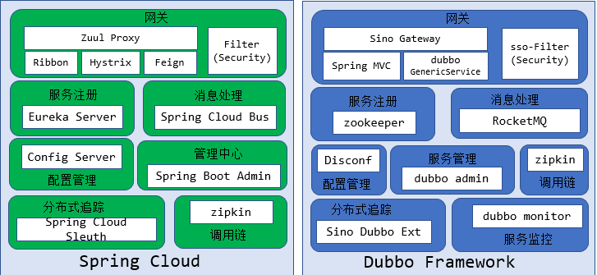
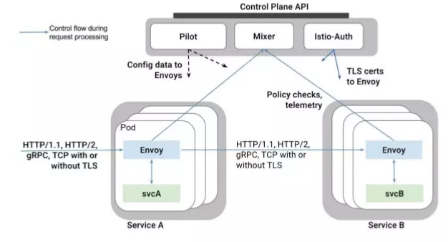
Istio的差异性 – 功能全集成
Istio = 微服务框架 + 服务治理
含灰度、限速、黑白名单、配额、监控、审核等运维和服务治理功能

Slide 6
Istio的差异性 – 应用服务解耦
Istio 超越 spring cloud和dubbo 等开发框架之处， 就在于不仅仅带来了超越这些框架所能提供的功能，
而且也不需要应用程序为此做大量的改动；
更方便了不同服务间语言和技术栈解耦
应用服务
模块注入
应用服务
开发人员
业务处理
业务处理
开发人员
接口通信处理（HTTP/RPC处理)
服务配置
日志搜集
监控代理等
服务注册发现
熔断
服务降级
路由
负载均衡
SideCar（Istio）
运维人员
运维人员
运行环境(Docker+K8S)
运行环境(Docker+K8S)
OS(Linux)
镜像注入
OS(Linux)

Slide 7
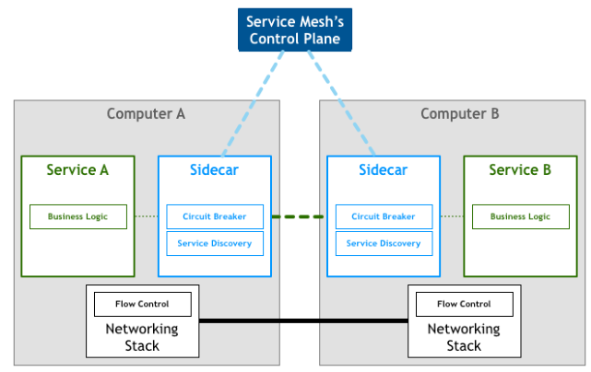
Istio主要特性
流量管理：控制服务之间的流量和API调用的流向，使得调用更可靠，并使网络在恶劣情况下更加健壮。
可观察性：了解服务之间的依赖关系，以及它们之间流量的本质和流向，从而提供快速识别问题的能力。
策略执行：将组织策略应用于服务之间的互动，确保访问策略得以执行，资源在消费者之间良好分配。策略的更改是通过配置网格而不是修改应用程序代码。
服务身份和安全：为网格中的服务提供可验证身份，并提供保护服务流量的能力，使其可以在不同可信度的网络上流转。
集成和定制：策略执行组件可以扩展和定制，以便与现有的ACL，日志，监控，配额，审核等解决方案集成

Slide 8
Istio的结构
主要模块：
Envoy：Lyft公司产品，是以C++开发的高性能代理，用于调解服务网格中所有服务的所有入站和出站流量。数据面板，可被替换，如Linkerd。
Pilot：控制面板，Pilot负责收集和验证配置并将其传播到各种Istio组件。它从Mixer和Envoy中抽取环境特定的实现细节，为他们提供独立于底层平台的用户服务的抽象表示。
Mixer：控制面板，负责在服务网格上执行访问控制和使用策略，并收集Envoy代理和其他服务的遥测数据。
Istio-Auth：可用于升级服务网格中的未加密流量，并为运维人员提供基于服务身份而不是网络控制实施策略的能力。

Slide 9
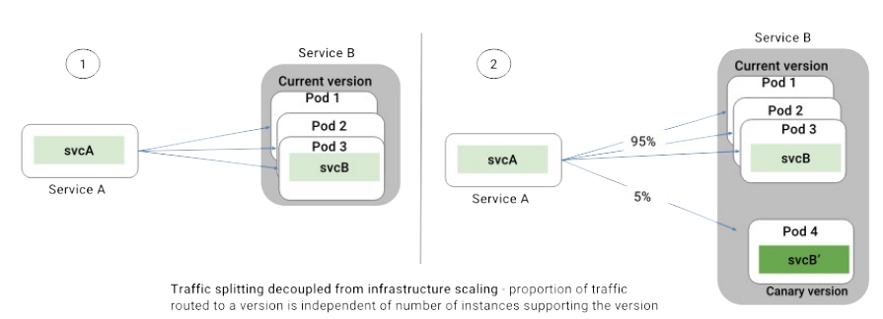
Istio的结构 - Envoy
Envoy提供的是服务间网络通讯的能力，包括(以下均可支持TLS)：
HTTP／1.1/2；gRPC；TCP 以及网络通讯直接相关的功能：
服务发现：从Pilot得到服务发现信息
负载均衡；健康检查
访问过滤；执行路由规则(Rule): 规则来自Polit
加密和认证: TLS certs来自 Istio-Auth 此外, Envoy 也吐出各种数据给Mixer:
Metrics；Logging；Distribution Trace: 目前支持 Zipkin

Slide 10
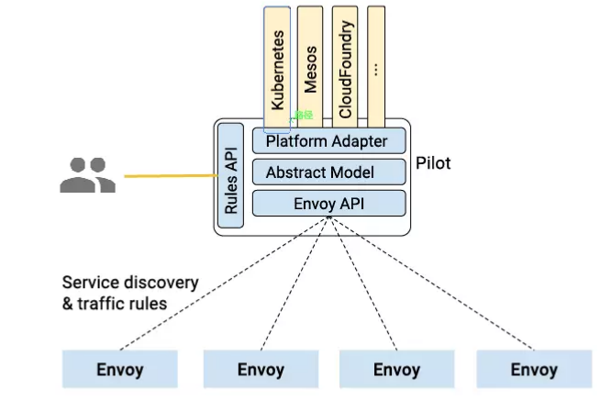
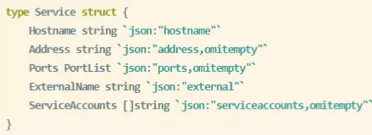
Istio的结构 - Pilot
Pilot负责在Istio服务网格中部署的Envoy实例的生命周期，请求路由服务发现和负载均衡故障处理故障注入规则配置
Envoy API负责和Envoy的通讯, 主要是发送服务发现信息和流量控制规则给Envoy，提供服务发现，负载均衡池和路由表的动态更新的API；
Abstract Model：是对服务网格中”服务”的规范表示, 即定义在istio中什么是服务，这个规范独立于底层平台；
Platform Adapter里有各种平台的实现，目前主要是Kubernetes，Consul和Eureka。
服务规范定义：

Slide 11
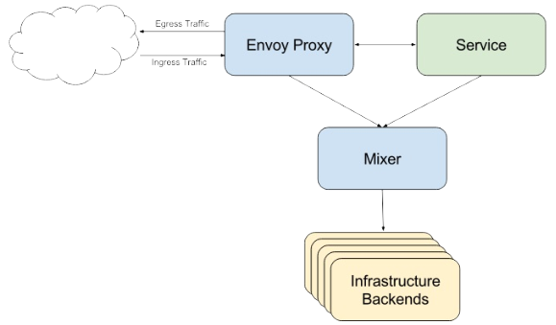
Istio的结构 - Mixer
Mixer的设计目标是减少业务系统的复杂性，将策略逻辑从业务的微服务的代码转移到Mixer中, 并且改为让运维人员控制。核心功能：
前提条件检查。允许服务在响应来自服务消费者的传入请求之前验证一些前提条件。前提条件包括认证，黑白名单，ACL检查等等。
配额管理。使服务能够在多个维度上分配和释放配额。典型例子如限速。
遥测报告。使服务能够上报日志和监控。
这些机制的应用是基于一组属性的。在Istio中，这些属性来自于Sidecar代理（Envoy）的每一次请求

Slide 12
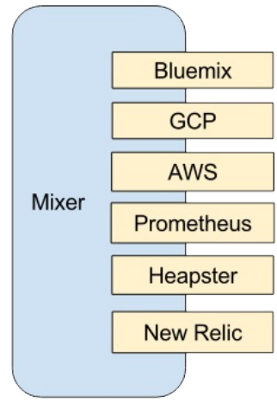
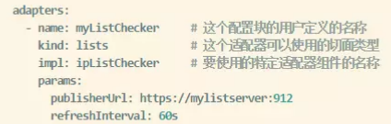
Istio的结构 - Mixer
Mixer在处理不同基础设施后端的灵活性是通过使用通用插件模型实现的。
单个的插件被称为适配器，它们允许Mixer与不同的基础设施后端连接，这些后台可提供核心功能，例如日志，监控，配额，ACL检查等。
例：IP地址检查，黑白名单适配器配置

Slide 13
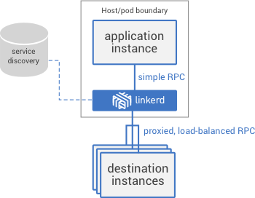
Linkerd概况
Linkerd是什么
Linkerd是一个用于云原生应用的开源可扩展服务网格，用于管理，控制和监控应用程序内服务与服务间通讯的专用层
Linkerd解决那些问题
Linkerd并不能解决服务本身的行为问题。
Linkerd旨在解决服务与服务之间的通信问题，在控制通讯机制的基础上，提供服务的一致，统一的仪器仪表和控制层。Linkerd通过分离通讯机制和应用代码，对通讯机制本身进行可视化和控制，而无需更改应用本身
Linkerd使用方式
Linkerd作为单独的独立代理运行，释放其语言和类库要求，应用程序通过通过在已知位置上的linkerd实例来使用。
本质上linkerd应用路由规则以及现有的服务发现机制进行通信

Slide 14


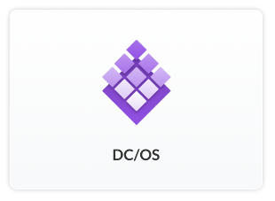
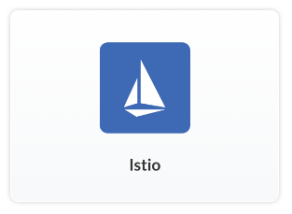


Linkerd的运行环境
Linkerd部署
Linkerd支持部署在不同的运行平台上，包括本地运行，docker环境，kubernetes环境，istios结合，ECS环境等
Linkerd管理
Linkerd在端口 9990 上运行管理 Web 界面。如果在本地运行了 linkerd，只需访问 http://localhost:9990/ 即可查看。 Dashboard 显示所有已配置路由器的请求量，成功率，连接信息和延迟指标，以及所有被 linkerd 动态路由请求的客户端。图表实时更新，因此您可以立即感受到您的服务的健康状况

Slide 15
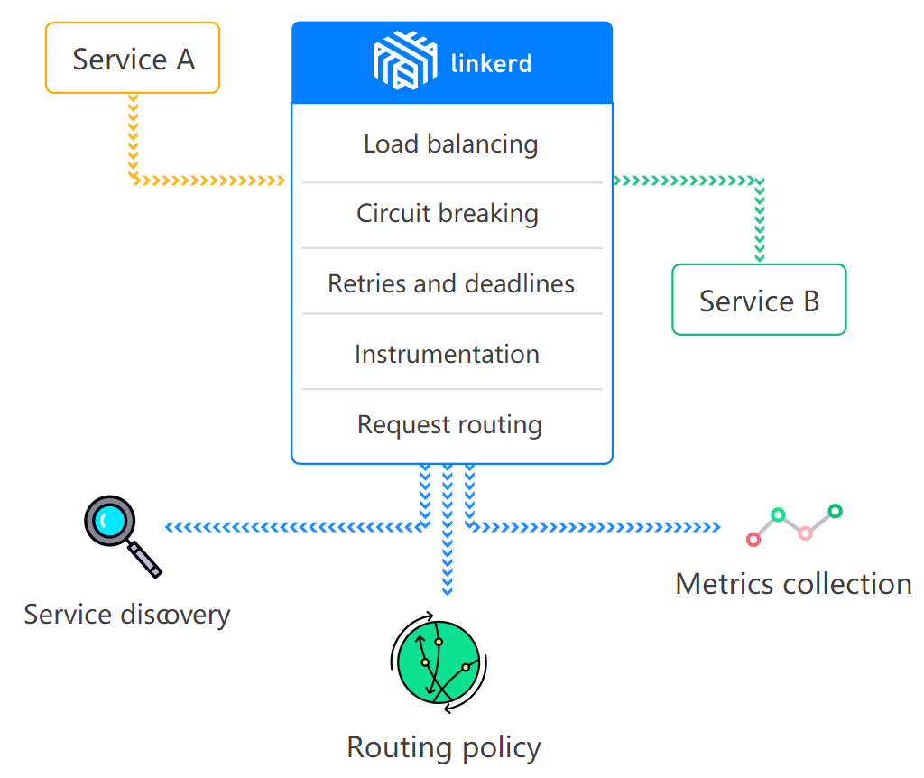
Linkerd的特性
负载平衡：提供多种负载均衡算法，利用实时性能指标来分配负载病减少应用的尾部延迟
熔断：包括自动熔断，避免连锁反应故障
服务发现：集成服务发现后端，降低代码复杂性
动态路由请求：启动动态请求路由和重新路由，通过配置设置分段服务以及多种不停机部署方式
补偿机制：linkerd可以在某些故障时自动重试请求
超时机制：支持特定时间段后的请求超时
TLS：配置使用TLS发送和接受请求，可以 加密卡主机边界通信，不需要修改应用代码
代理模式：只是http代理，通过iptables规则，支持透明代理，并且支持http2和TLS，允许路由grpc请求，支持高级grpc机制
分布式跟踪：分布式跟踪和度量仪器，提供跨越所有服务的统一可观察性

Slide 16
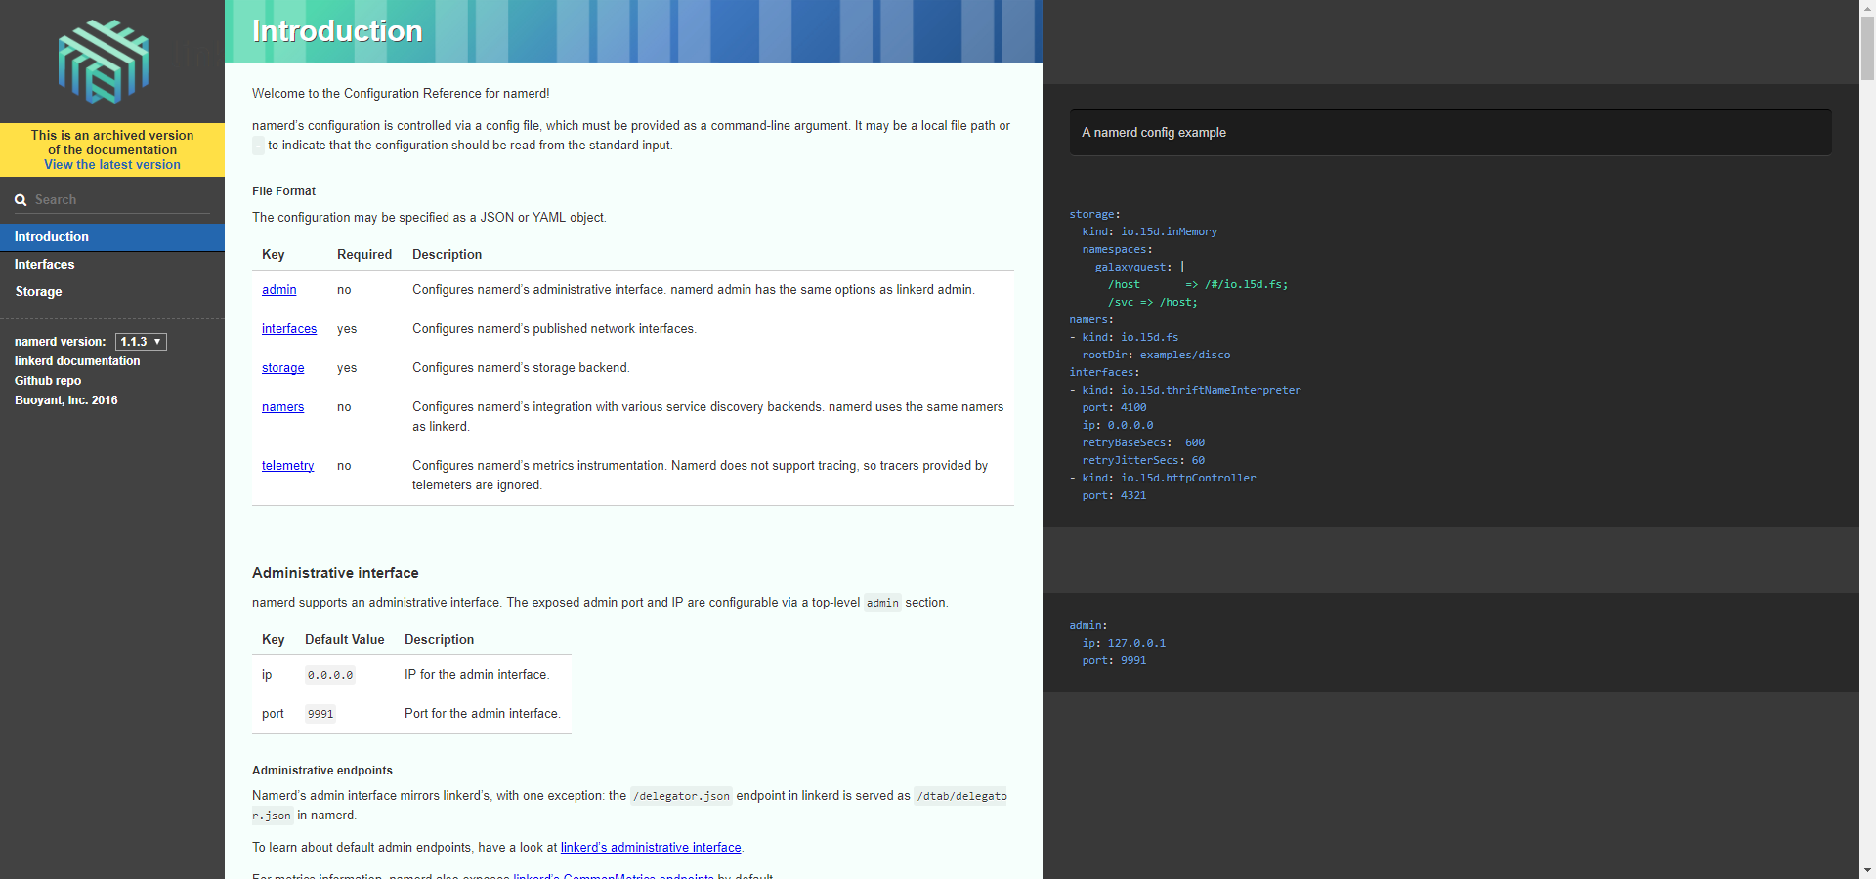
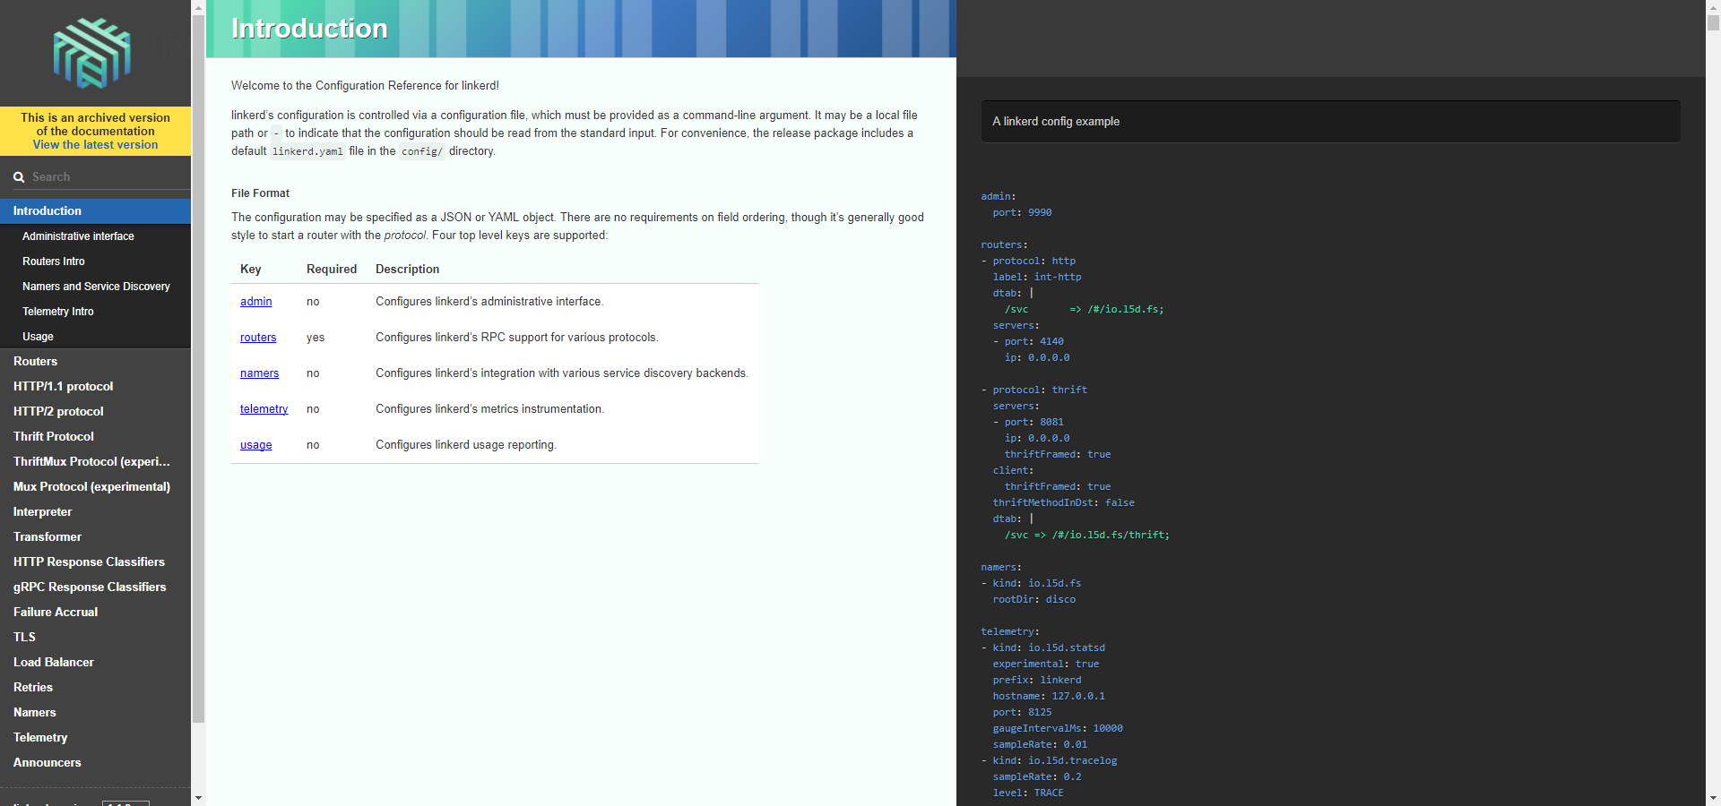
Linkerd的配置
配置：linkerd 和 namerd 的配置都是通过配置文件控制，当进程启动时，配置文件必须作为命令行参数提供。支持 YAML 和 JSON 配置文件格式

Slide 17
Linkerd的配置-高级属性
路由：全面了解 linkerd 如何路由接收的请求。
namerd：引入 namerd 作为服务，可帮助路由 linkerd 请求，并集中路由决策以提供全局 linkerd 控制。
dtabs：解释委派表和委派规则，它是 linkerd 动态路由请求的主要机制。
部署：关注在您的架构中运行 linkerd 的典型部署模型。
插件： 阐述 linkerd 的模块化插件系统，并提供编写自己的插件的详细演练
网络性能：诊断可能会对 linkerd 产生负面影响的网络性能问题的常见方法
调试 linkerd 设置：查找和修复可能会阻止 linkerd 正常工作的配置问题的常见方法

Slide 18
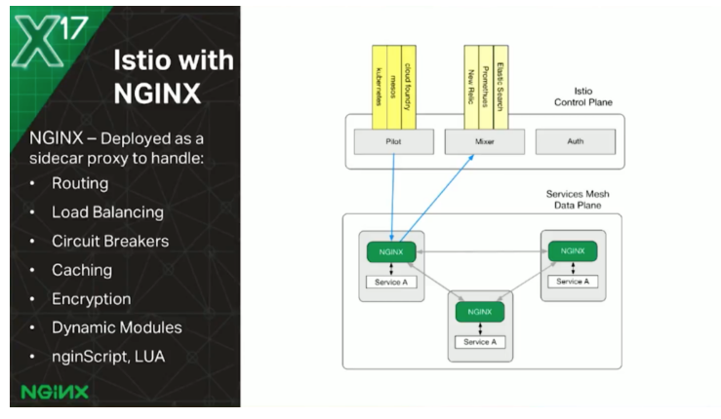
Nginmesh介绍
Nginx：高性能的 HTTP和反向代理服务器，同时支持作为IMAP/POP3/SMTP代理服务器。高效的性能、良好的稳定性、丰富的功能集、示例配置文件和低系统资源的消耗正逐渐被大型互联网公司所青睐。例如腾讯、淘宝、新浪等大型门户及商业网站都采用Nginx进行HTTP网站的数据分流。
NGINX nginmesh Istio 服务代理模块：为 NGINX Web 服务本身采用的是 Golang 编写而不是 C ，与作为sidecar模式运行的开源 NGINX 集成，并声称“占用的空间很小，具备先进的负载平衡算法的高性能代理、缓存、SSL 终端、使用 Lua 和 nginScript 的脚本功能、以及具备细粒度访问控制的各种安全功能。”

Slide 19
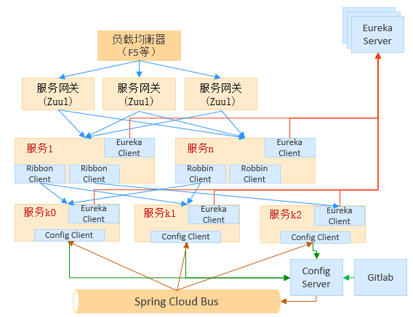
Spring Cloud简介
SpringCloud是一套完整的分布式系统解决方案，它的子项目涵盖了所有实现布式系统所需要的基础软件设施以及关注点。
基于Spring Boot, 使得开发部署极其简单(加依赖，加注解，就能运行了)
开箱即用、快速启动
适用于各种环境 （PC Server、云环境、容器Docker）
选型中立。单就服务发现来说，Spring cloud提供了多种支持，比如：Eureka、Zookeeper、Consul。
SpringCloud社区活跃度高，有Pivotal和Netflix大公司背书
Spring cloud默认使用RESTFul 接口调用方式，也支持RPC/GRPC接口调用方式

Slide 20
Spring Cloud对非java语言应用支持
Sidecar for Spring cloud作为客户端的代理，可以解决客户端非jvm编程语言的兼容性问题。
业务代码不再使用声明式服务调用，而是使用访问地址的方式调用相关服务。
与Istio的集中控制面板不一样，对于Spring cloud来说，服务注册发现、网关设置、熔断监控等功能在分散部署的组件中。
基本步骤：
1.添加依赖（Maven工程），其group为org.springframework.cloud，artifact id为spring-cloud-netflix-sidecar。
2.创建一个Spring Boot应用程序，并在在应用主类上加上@EnableSidecar注解。该注解包含@EnableCircuitBreaker, @EnableDiscoveryClient以及@EnableZuulProx。。
3.在与非jvm应用程序相同的主机上运行第2步创建的应用程序
4.配置Sidecar，指明地址端口以及状态。在application.yml中添加sidecar.port和sidecar.health-uri

Slide 21
资源和关注度
Istio资源：
Istio官网：https://istio.io
官方文档中文版：http://istio.doczh.cn/
社区：https://github.com/istio/community
Envoy官网：https://www.envoyproxy.io/
Linkerd资源：
Istion官网：https://linkerd.io/
官方文档中文版：http://linkerd.doczh.cn
社区：https://github.com/linkerd/linkerd
nginmesh资源：
社区：https://github.com/nginmesh/nginmesh

Slide 22
比较表
 | Istio+Envoy | Linkerd | Istio+Nginmesh | spring sidecar
成熟度 | 2017.5发布0.1版本 | 2016年2月发布0.1版本 在Twitter Finagle上使用， Twitter、 Soundcloud和Pinterest | 2017.9发布0.1版本。 Nginx使用非常广泛，但是Nginmesh还未看到商用 | SpringCloud国外有大量商用案例。 Sidecar网上有比较多的使用讲解，但是推出时间不详，解决非Java应用的组件，而非Servicemesh概念
关注度 | 低 | 高 | 低 | 中，
可控性 | 控制面板用Go语言，数据面板Envoy C++开发，性能高 | Scala开发 | Go开发，可用 Lua 和 nginScript脚本语言深度定制 | Java
支持的接口 | HTTP，gRPC | HTTP，gRPC | HTTP，暂不支持TCP和gRPC | HTTP/RESTFul RPC/grpc（服务侧接口需要跟随改变，Spring不推荐）

Slide 23

THANK YOU

